Slide 1

^{PREZENTACJA DLA KLASY 3 SP}
^{DO LEKCJI 4}
DZIĘKCZYNIENIE TO UMIEJĘTNOŚĆ
ODPOWIADANIA NA BOŻE DARY

Slide 2
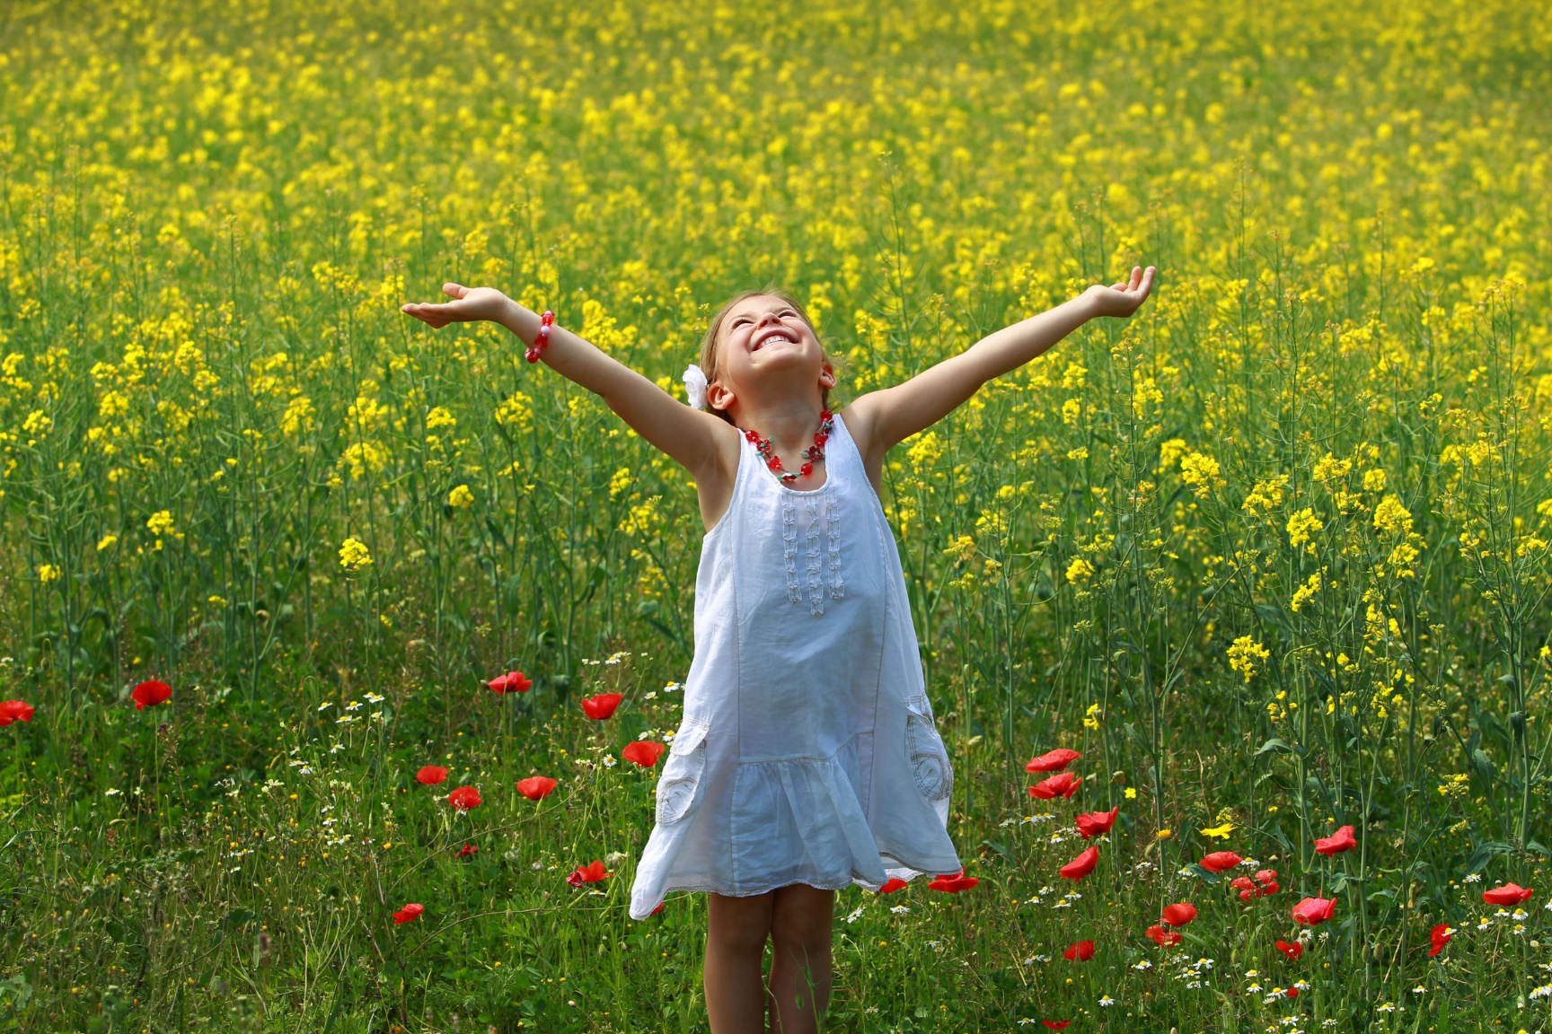

DZIĘKCZYNIENIE TO UMIEJĘTNOŚĆ
ODPOWIADANIA NA BOŻE DARY

Slide 3
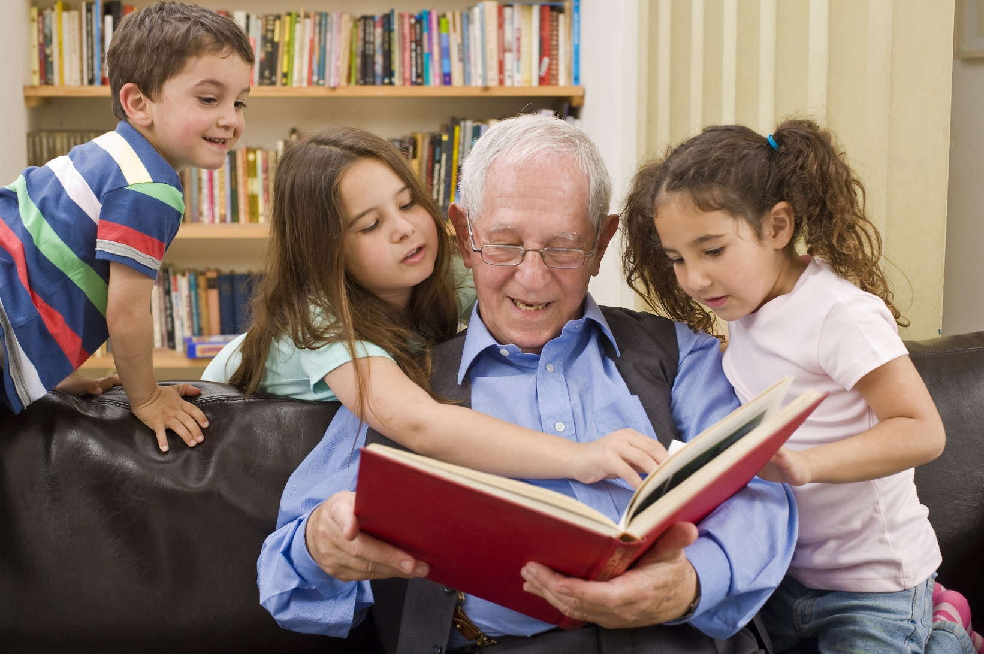
Każdego dnia jesteśmy obdarowywani życzliwością, opieką naszych bliskich.
Mamy możliwość uczenia się, rozwijania swoich zainteresowań
i zdolności.
1

Slide 4
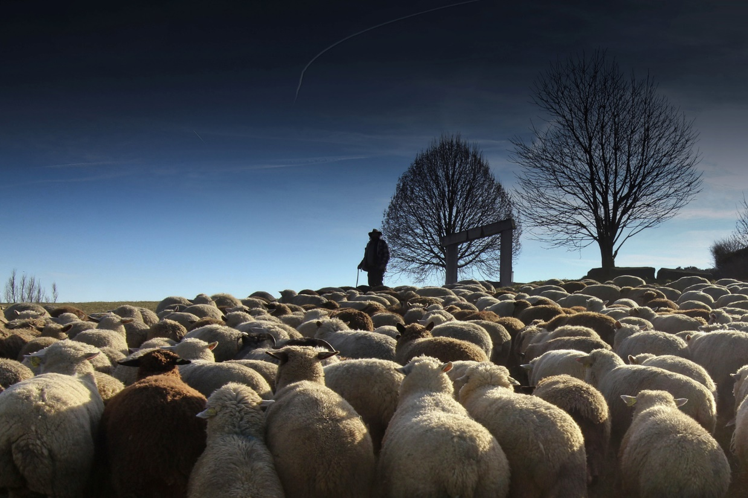
Pan Jezus, jak dobry pasterz troszczy się nieustannie o nas
i obdarza swoimi darami. Za wszystko powinniśmy każdego dnia okazywać wdzięczność Jezusowi i dziękować Mu z całego serca.
2

Slide 5
Wdzięczność Panu Jezusowi okazujemy przez:
CODZIENNĄ MODLITWĘ
UDZIAŁ WE MSZY ŚWIĘTEJ
DOBRE POSTĘPOWANIE
3

Slide 6

Dzięki o Panie, składamy dzięki,
o Wszechmogący nasz Królu w niebie.
1. Za to, że dałeś nam wiarę.
2. Za to, że dałeś nam miłość.
3. Za to, że dałeś nam siebie.
4. Ty nam przebaczasz grzechy.
5. Ty nam przywracasz życie.
6. Za to, że jesteś z nami.
7. Tobie śpiewamy z radością.
4

Slide 7
^{BIBLIOGRAFIA}
Przyjmujemy Pana Jezusa. Podręcznik dla klasy trzeciej szkoły podstawowej, red. ks. prof. J. Szpet, D. Jackowiak. Wydawnictwo Święty Wojciech, Poznań 2013, s. 16-17.
Przyjmujemy Pana Jezusa. Poradnik metodyczny. Trzecia klasa szkoły podstawowej, red. ks. prof. J. Szpet, D. Jackowiak. Wydawnictwo Święty Wojciech, Poznań 2013, s. 19-21.
Śpiewnik kościelny ks. Jana Siedleckiego, Wydanie XLI, red. ks. W. Kałamarz, ks. A. Ziółkowski, Wydawnictwo Instytutu Teologicznego Księży Misjonarzy, Kraków 2015. s. 839-840.
^{FOTOGRAFIE}
^{Święty Wojciech Dom Medialny}
5

